Slide 1

Retail Customer & Transaction
Grupo 1
Integrantes:
  GARCIA ANCHUNDIA KENNETH
  MACIAS URGILES ANGELICA
  RODRIGUEZ BUSTAMANTE EMILY
  VINUEZA GUTIERREZ ALLISON

Slide 2
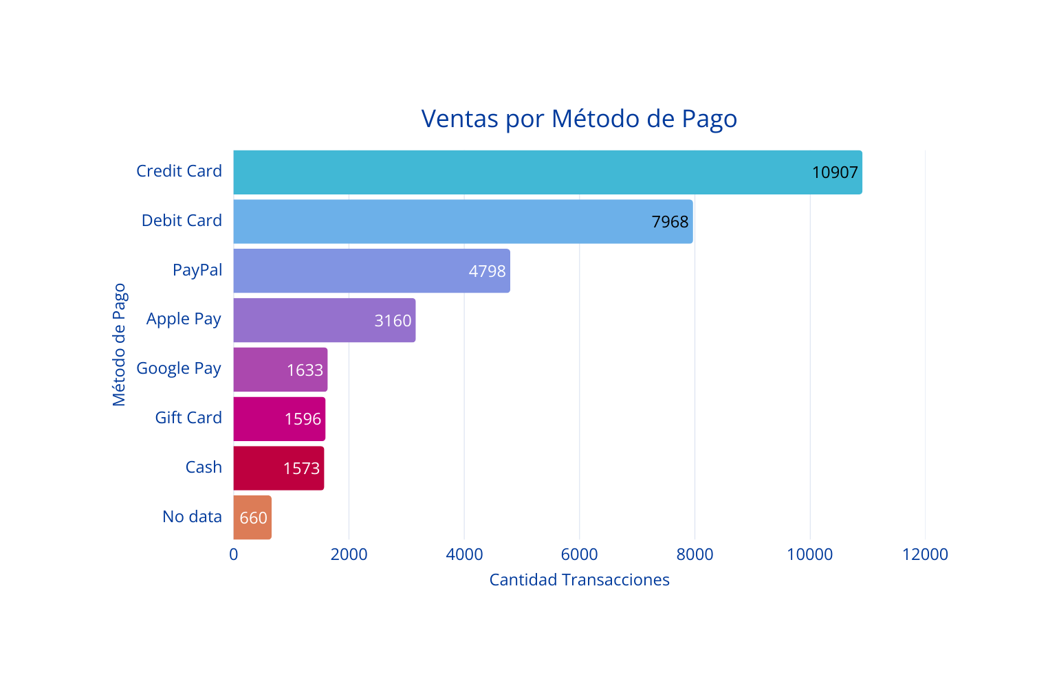

Gráficos de ventas
2020-2025
Total general de Transacciones
32 295

Slide 3
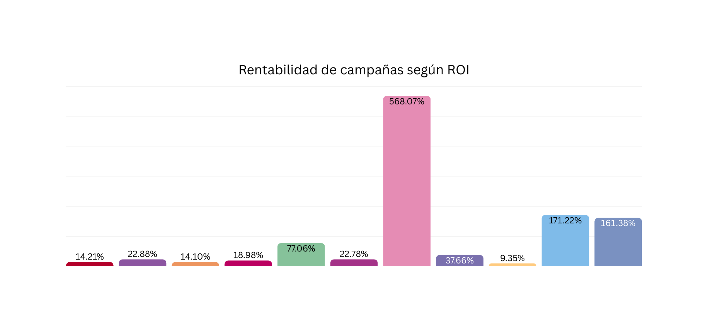
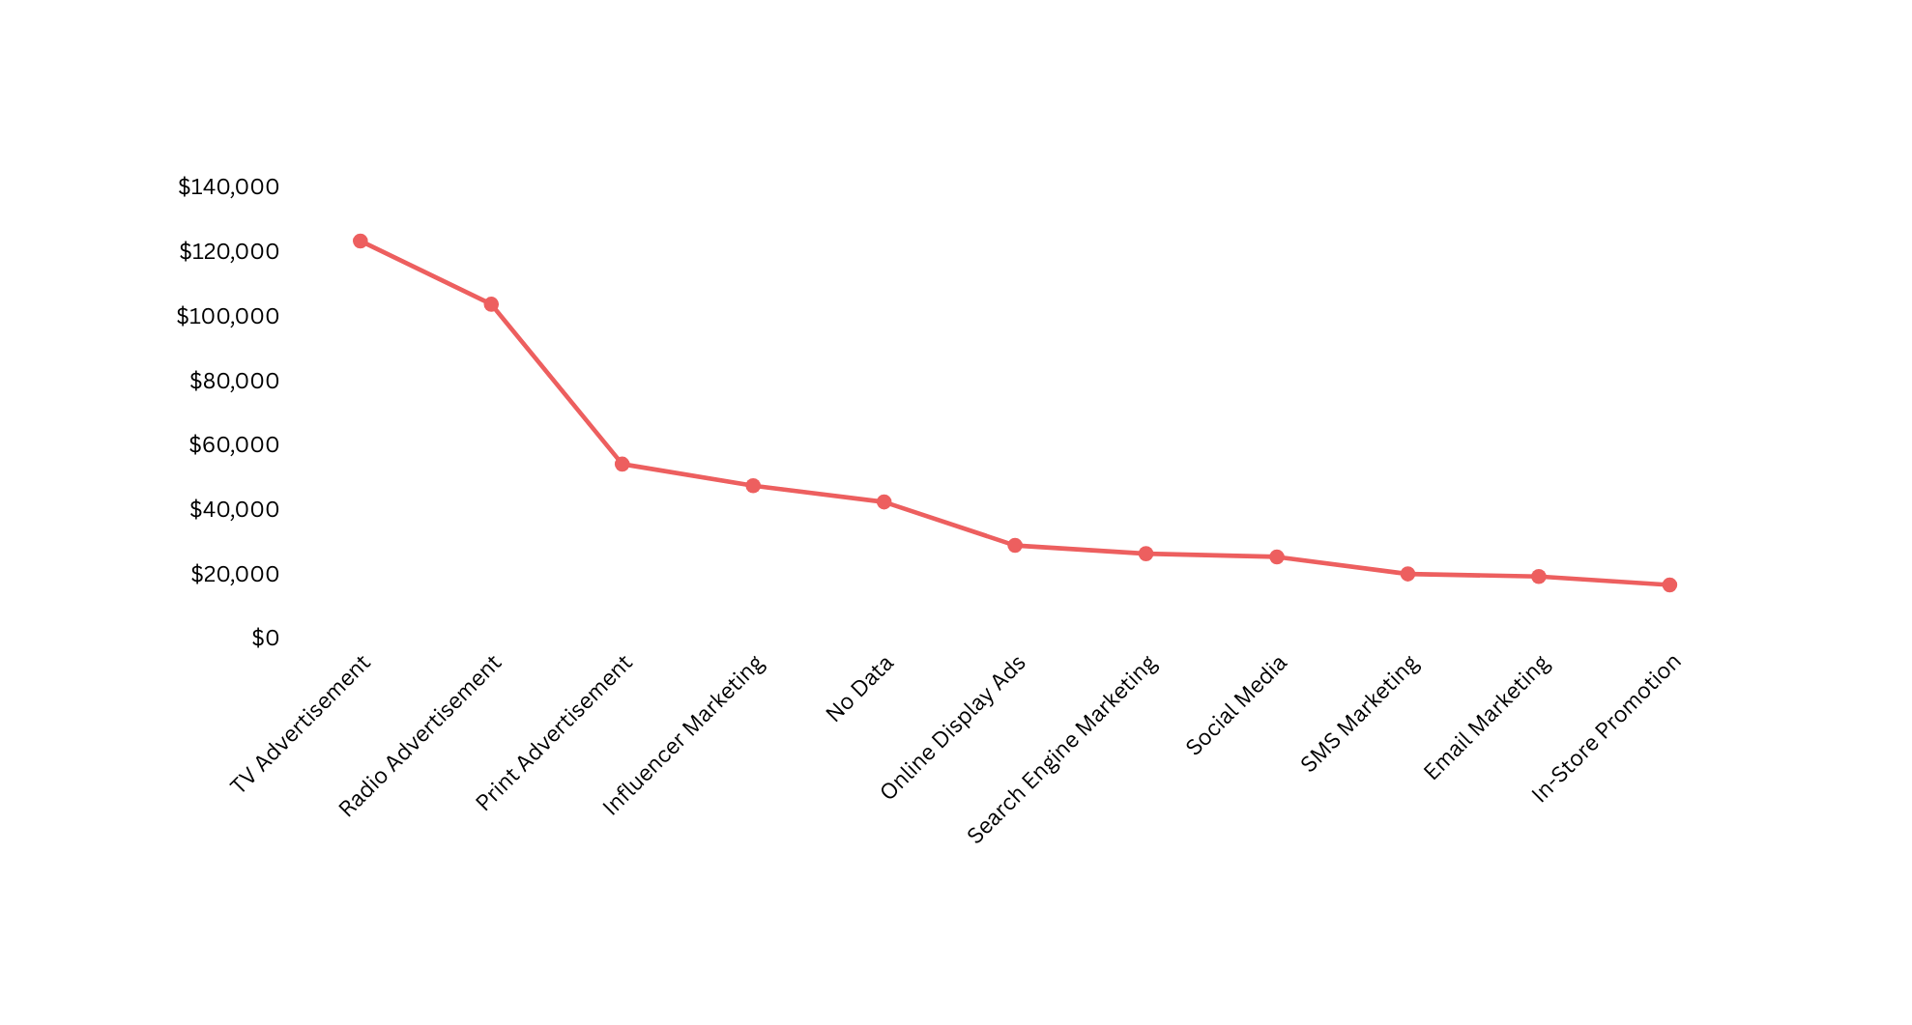


Gráficos de campañas
2020-2025
Promedio de Budget
Promedio de ROI

Slide 4
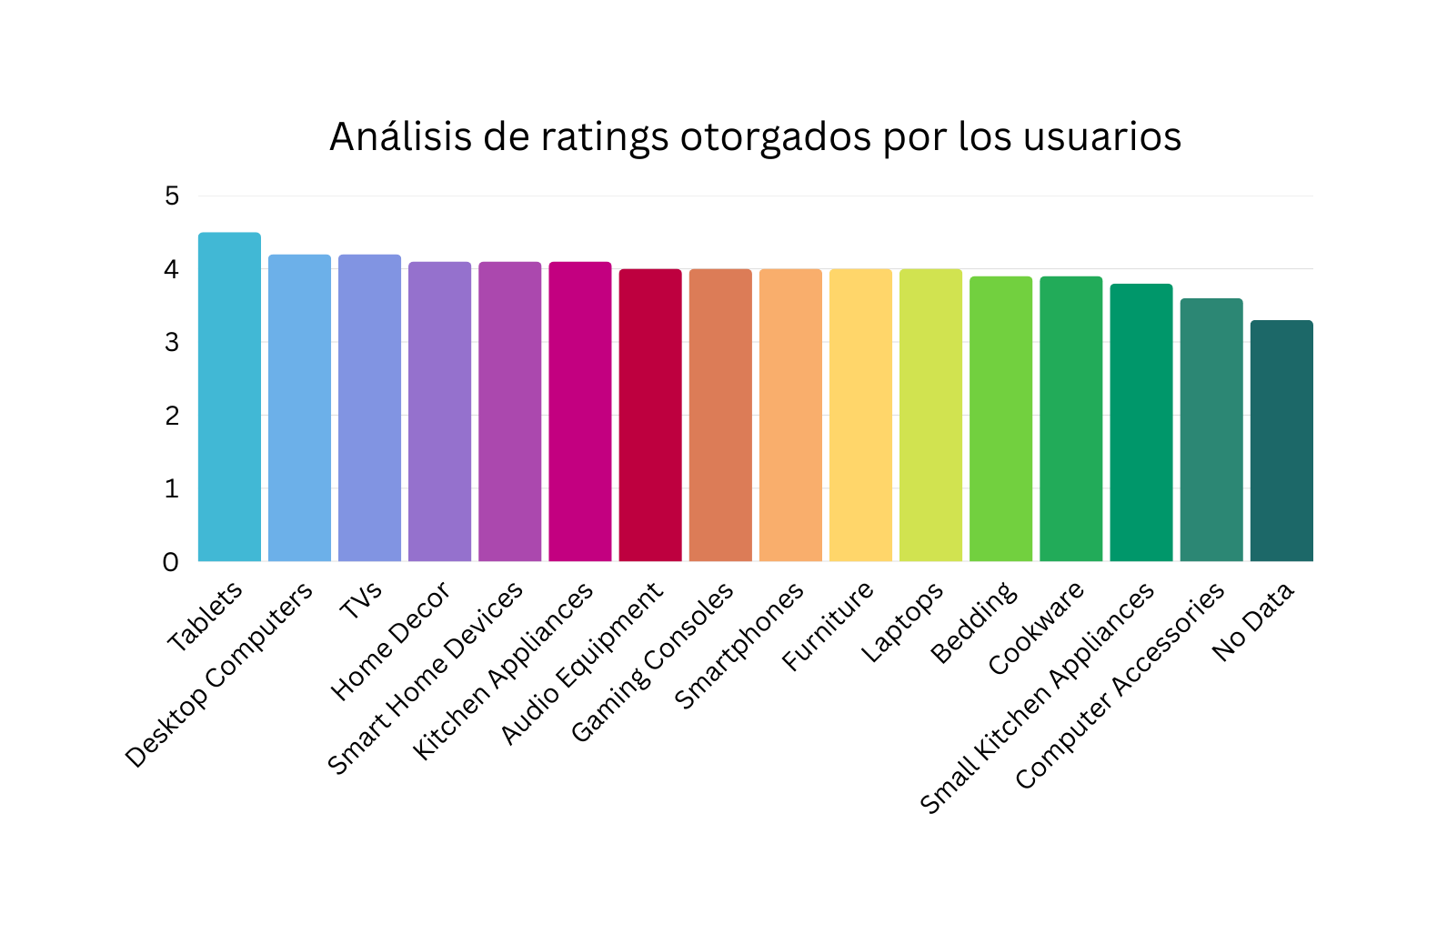

Gráficos de reseñas
2020-2025
Promedio de Rating
4

Slide 5

Conclusiones / Insights
Para concluir se obtuvo que:
Los pagos digitales son la segunda opción preferida.
Redirigir los recursos de los medios tradicionales para un mejor ROI
Priorizar mejoras usando comentarios de menor puntuación.

